Slide 1
Representativeness of Human Subjects in Chinese Psychological Research
岳磊, 华中师范大学心理学院
左西年, 北京师范大学认知神经科学与学习国家重点实验室
胡传鹏，南京师范大学心理学院
华中师范大学研究生会

Slide 2
后续计划
研究进展
方法
引言

Slide 3
01
引 言

Slide 4
Psychological science aims at understanding human mind and behaviour. However, psychological science largely relies on unrepresentative human samples: most human participants in published psychological studies are undergraduate students who take psychology courses from “Western, Educated, Industrialized, Rich, and Democratic” regions (Henrich et al., 2010a; Henrich et al., 2010b; Henry, 2008; Sears, 1986)
WEIRD
华中师范大学研究生会

Slide 5
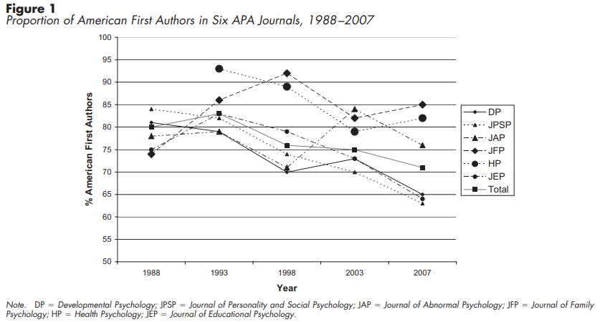
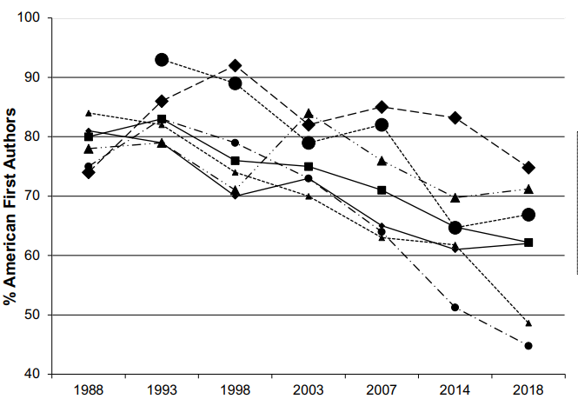
Arnett, 2008
Thalmayer et al., 2021
华中师范大学研究生会

Slide 6
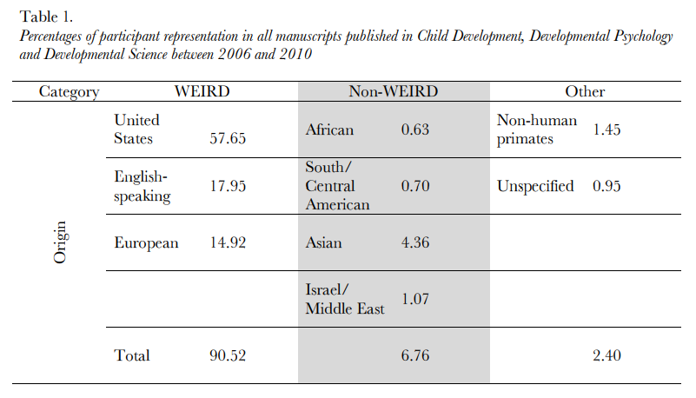
Nielsen et al., 2017
华中师范大学研究生会

Slide 7
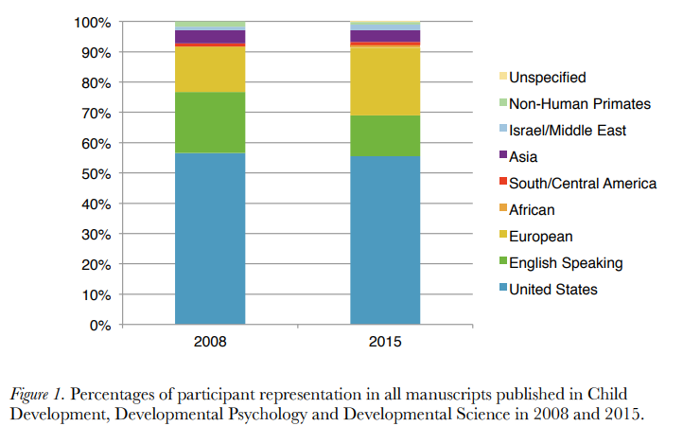
Nielsen et al., 2017
华中师范大学研究生会

Slide 8
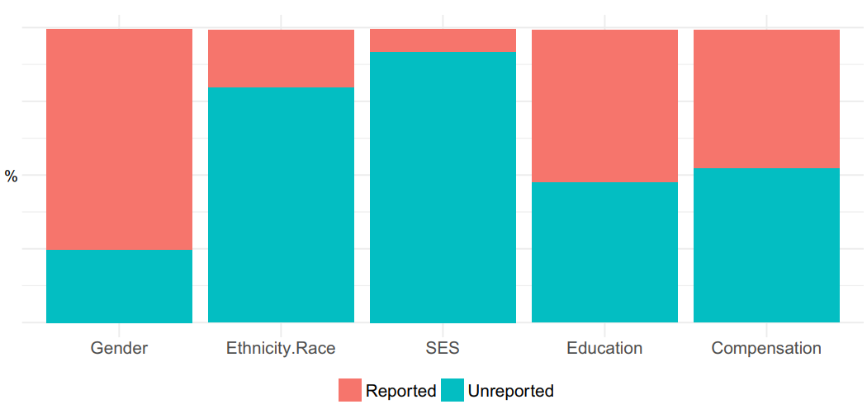
Rad et al. (2018)
华中师范大学研究生会

Slide 9
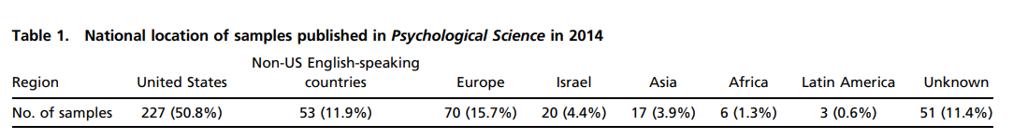
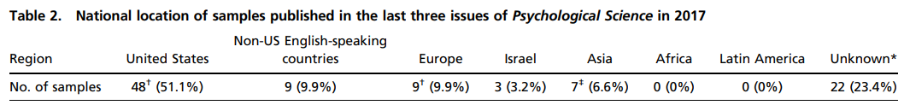
Rad et al. (2018)
华中师范大学研究生会

Slide 10
limiting our understanding of the whole picture of human mind and behaviour
WEIRD problem
leading to incorrect policies
华中师范大学研究生会

Slide 11
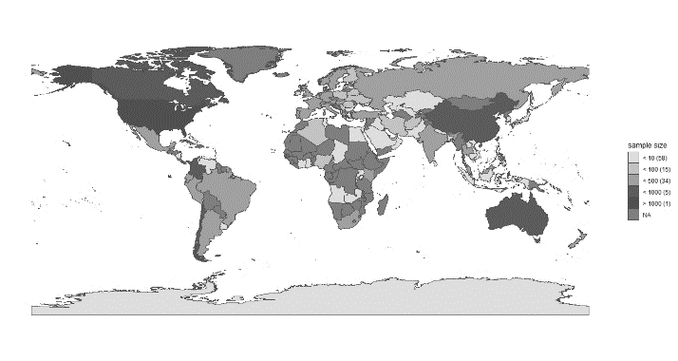
？
有代表性吗？
International collaborations projects
PSA
Human Penguin Project
Non_WEIRD data
Asia, Middle East,
Latin America, and Africa
华中师范大学研究生会

Slide 12
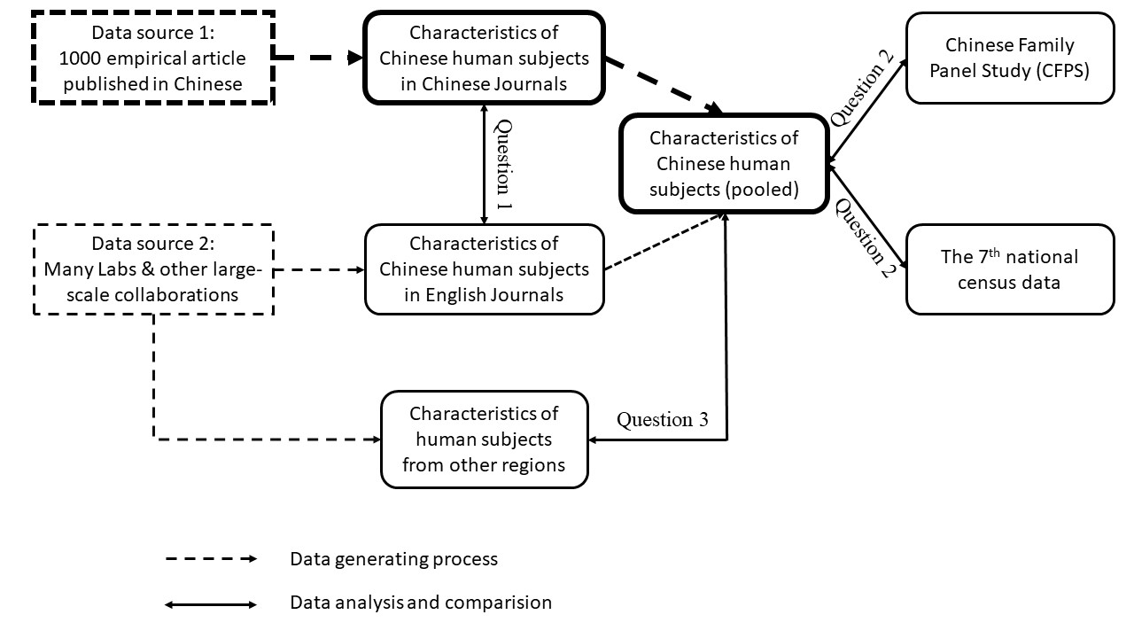
问题与假设
问题1：来自中国五大权威心理学期刊中的被试特征与来自国际合作项目中的中国被试特征是否相似？
相似
问题2：与人口普查数据和CFPS相比，心理学研究中的中国被试在多大程度上能代表中国人？
代表性差
问题3：其国家或地区被研究的对象是否和中国的被试有一样的特征？
Figure 1. Schema of the current meta-research.
是
华中师范大学研究生会

Slide 13
02
方 法

Slide 14
数据来源
中国临床心理学
心理学报
心理与行为研究
心理科学
心理发展与教育
Journal
...
Data source
International collaborations projects
华中师范大学研究生会

Slide 15
中国临床心理学
Wang et al. (2021)
2017~2018 500篇
心理学报
心理与行为研究
20081001
20081002
心理科学
心理学报
心理学报
心理发展与教育
...
2008 250篇
2020~2021 250篇
Journal
1000篇
Article number

Slide 16
20081001
20081001
20081002
20081002
R
20083053
20083053
20181053
20181053
20183053
20183053
Data code
20213053
20213053
Random sampling
Check

Slide 17
数据编码
Formal coding stage
pre-coding stage
Coding proofreading stage
华中师范大学研究生会

Slide 18
1
3
根据以往研究
制作编码手册
总结编码过程中的问题
（尤其是分歧）
2
5
4
至少两个研究者
进行试编码
再次进
行编码
完善编
码手册
6
无问题，编码手册制作完成
（预编码阶段结束）
华中师范大学研究生会

Slide 19
1000
Code manual
华中师范大学研究生会

Slide 20
……
……
……
……
……
R irr
paper
我来决定
华中师范大学研究生会

Slide 21
03
研 究 进 展

Slide 22
Q1
20081001
20081001
20081002
20081002
R
20083053
20083053
20181053
20181053
20183053
20183053
20213053
20213053
Random sampling
Check
Formal coding stage
pre-coding stage
Coding proofreading stage
华中师范大学研究生会

Slide 23
Q2
Figures 2. Preliminary results of the sex distribution from different data sources. HPP (Human Penguin Projects) and Jones et al. (2021)
华中师范大学研究生会

Slide 24
Q2
Figure 3. Preliminary results of age distributions of psychological sample from different data sources, as compared with census data. Note that the x-axis on the top is for the line plots and x-axis on the bottom is for the population pyramid plot.
华中师范大学研究生会

Slide 25
Q3
Figure 4. The sex differences of Jones et al. (2021).
华中师范大学研究生会

Slide 26
Q3
Figure 5. The age distribution of Jones et al. (2021).
华中师范大学研究生会

Slide 27
03
后 续 计 划

Slide 28
招募
…
PCI
…
…
…
…
…
…
…
…
…
...
…
data
华中师范大学研究生会

Slide 29
R
analysis
Write paper
华中师范大学研究生会

Slide 30
感谢各位聆听！
感谢，感谢！

